Slide 1



TRAVAILLER ET ÉVALUER DES COMPÉTENCES
Collège Frédéric Mistral
Feyzin
@)

Slide 2
Besoins et objectifs :
Diversité des élèves
Motivation / Décrochage
Travailler en équipe
Modification des pratiques
Travailler et évaluer des compétences
Rendre les élèves acteurs et autonomes
Influer positivement sur le climat scolaire
Dynamiser l’équipe enseignante
B

Slide 3
Productions :
Lettre aux parents
Grille
Evolution des évaluations
Livret d’accueil
Vidéo
Livret d’accueil
B
Notes:
Enlever les lettres
Mettre un visuel de la grille transversale, du livret, de la vidéo

Slide 4
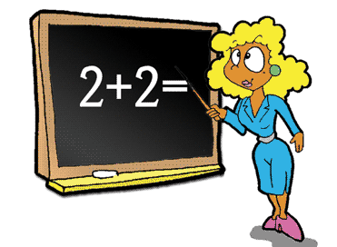



Compétences Transversales :
Travail commun → sujet commun
Grille
Choix du logiciel de gestion
Image globale de l’élève par les profs
Image de soi positive
B
T
Freins
Leviers
Trop d’ambition
Chef d’établissement
Noyau moteur restreint

Slide 5
Compétences Disciplinaires :
Poursuite du projet dans sa matière
Verbes de consignes
Forme du bulletin
Réévaluation des élèves
Conscience de la tâche à accomplir et du sens
B
T
D
Freins
Leviers
Harmonisation difficile
Formulation des compétences
Argument 3e
Réforme du collège
Climat scolaire
Continuité CM2

Slide 6
Bien Être :
élève - individu
élève - groupes
Cours plus fluides
Connaissance meilleure des élèves
Élèves apaisés et disponibles pour les apprentissages
B
T
D
B E
Freins
Leviers
Pression du programme
Peur de ne pas maîtriser
Evaluation invisible
Conscients du besoin
Médiation par les pairs

Slide 7
Mutualisation/collaboration :
EIP/ULIS/ITEP
EPI
Livret d’accueil
cours et évaluation adaptés
Liaison CM2-6e
Facilitateur des apprentissages
B
M
T
D
B E
Freins
Leviers
Dynamisme des arrivants
Mutations des collègues

Slide 8
Perspectives :
Périscollège
Formalisation des documents
d’évaluations
AP 6è et pérennisation
Tutorat 3e ->6e
B
M
P
T
D
B E

